Slide 1
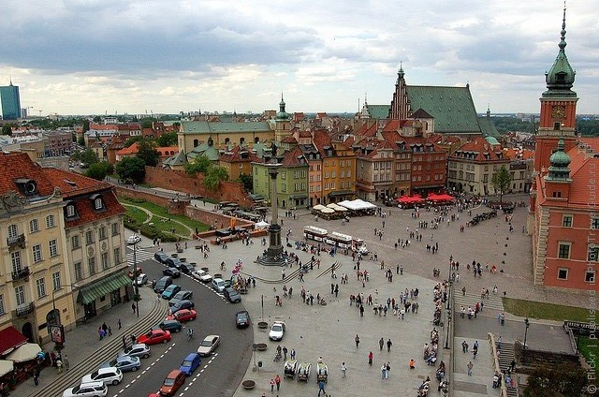
Польские достопримечательности в списке всемирного наследия ЮНЕСКО
РЕПОЗИТОРИЙ БГПУ

Slide 2
Польша в последние годы стала невероятно популярным объектом для туристов, которые стекаются сюда со всех уголков мира. Это не удивительно, ведь в этой европейской стране действительно есть на что посмотреть – насыщенные исторические события оставили след в колоритной архитектуре и самобытных достопримечательностях, которых в Польше множество. Одних только объектов всемирного наследия ЮНЕСКО на польской земле 14. В это число входят как значимые в историческом и культурном аспекте архитектурные сооружения, так и редкие и удивительные природные объекты.
РЕПОЗИТОРИЙ БГПУ

Slide 3
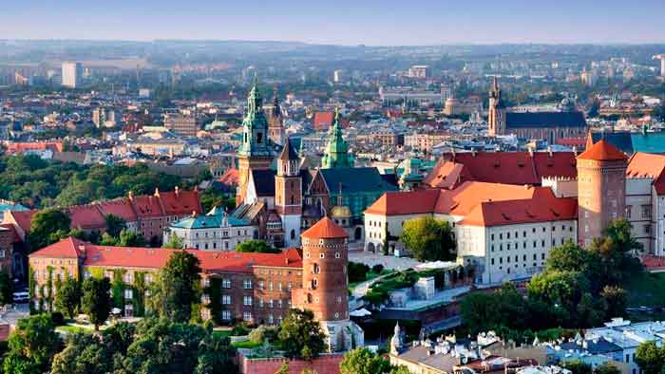
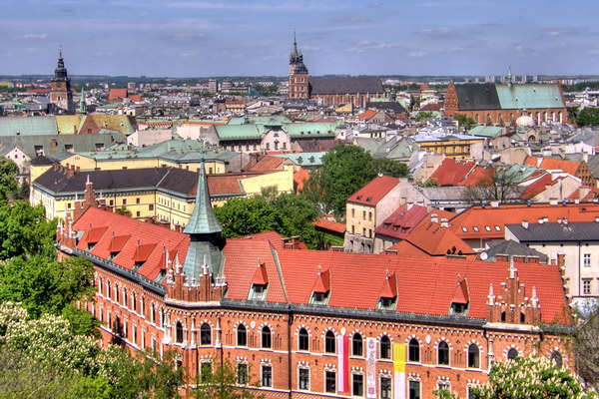
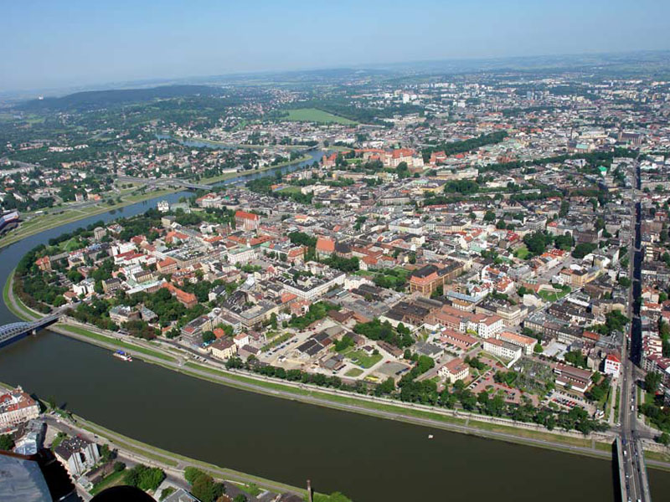
Краков. Одним из самых интересных и необычных польских городов по праву считается Краков – город королевской славы, второй Рим и центр европейской культуры. Центр Кракова в 1978 году был взят под охрану авторитетной организацией ЮНЕСКО. Именно здесь сосредоточено сердце Польши, ведь долгие годы именно Краков был столицей страны, здесь проживали династии королей и первыми возникали новые направления культуры и искусства, благодаря обитанию в Кракове различных творческих деятелей. Особое значение имеет архитектура Кракова, которая впитала в себя лучшие достояния различных эпох: здесь готические шпили и своды мирно существуют с колоннами и куполами ренессанса, а затейливые сооружения эпохи модерна гармонично сочетаются с современными авангардными и постмодернистскими невообразимыми конструкциями.
РЕПОЗИТОРИЙ БГПУ

Slide 4
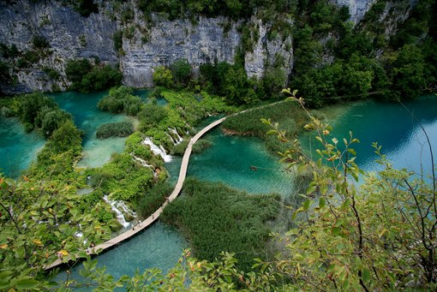
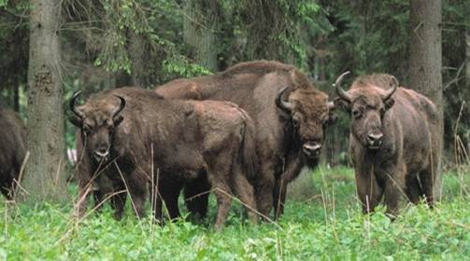
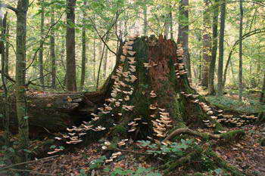
Беловежский национальный парк . На территории Польши сохранился в первозданном виде реликтовый лес — Беловежская пуща. На площади более 216 га существуют уникальные представители флоры и фауны, которые обитали на территории современной Европы в доисторические времена. В Беловежском национальном парке сосредоточенны уникальные растения, грибы, животные, птицы, гармонично существующие в единой экосистеме. Особое значение имеют сосновые и лиственные леса. Средний возраст произрастающих в пуще деревьев — 81 год. Встречаются отдельные участки леса, на которых растут деревья-гиганты возрастом от 250 до 600 лет (Царь-дуб). Большинство животных, обитающих в Беловежском парке, занесены в Красную книгу и мало распространены на территории Европы.
РЕПОЗИТОРИЙ БГПУ

Slide 5
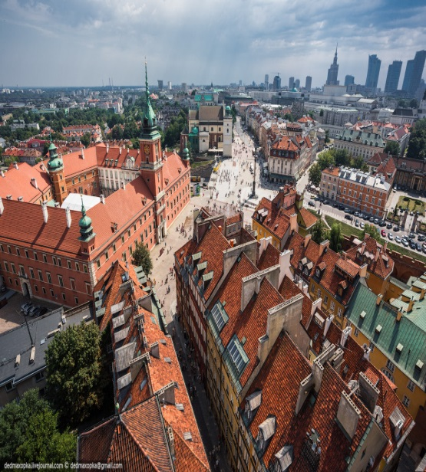
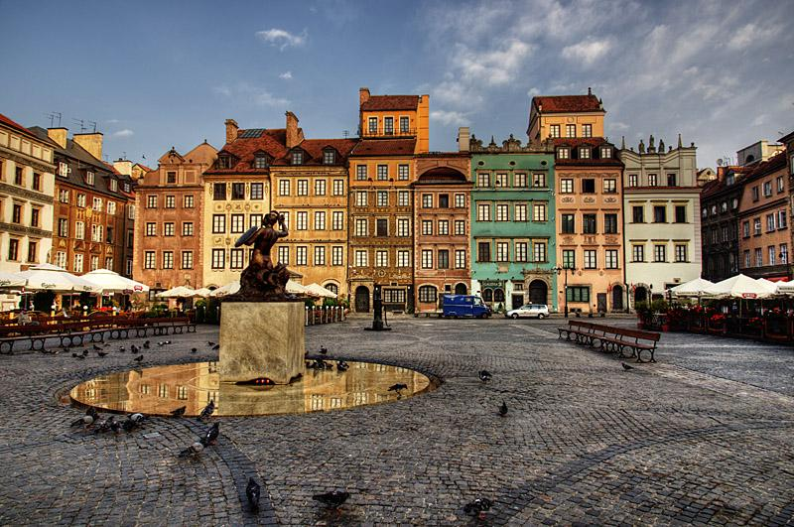
Варшава. В центре польской столицы находится один из важных объектов всемирного наследия ЮНЕСКО — Старый город. Этот район Варшавы был основан в ХІІІ веке и на протяжении долгих столетий совершенствовался, не теряя своей первозданности, пока во времена Второй мировой войны центр Варшавы не был полностью разрушен. В послевоенное время Старый город был полностью восстановлен с удивительной точностью. Центр Варшавы — настоящий исторический памятник средневековой архитектуры. Особое значение имеют расположенные в этом районе Королевский дворец, часовни, рыночная площадь, соборы и колокольни, сооруженные в стиле Средневековья.
РЕПОЗИТОРИЙ БГПУ

